Slide 1
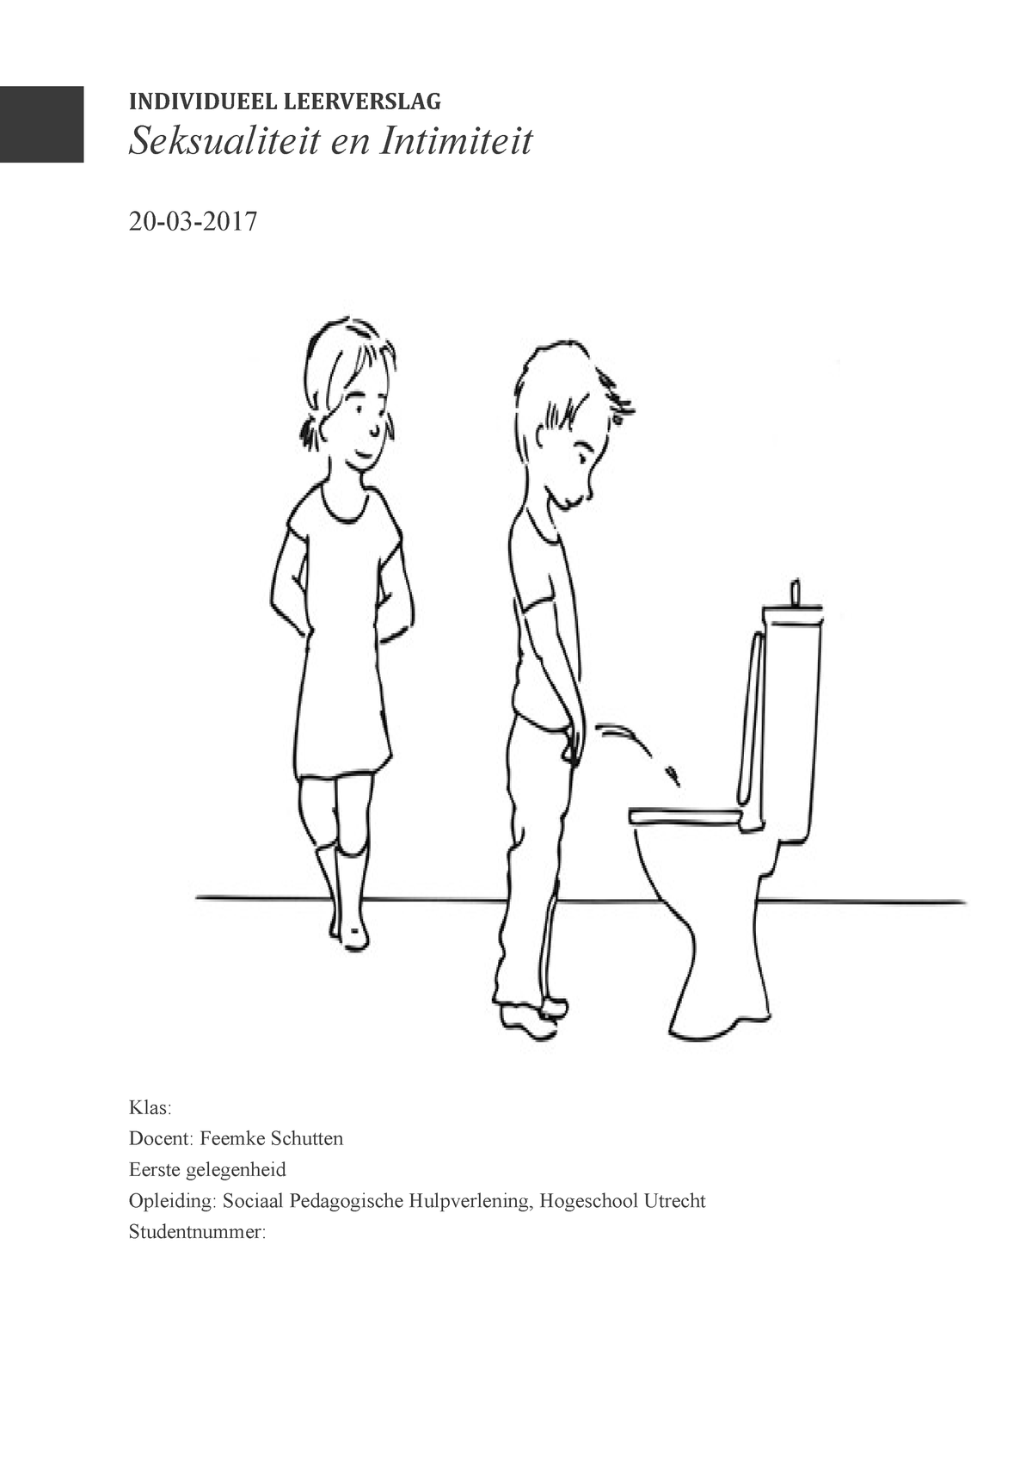
Intimiteit
Wat komt daarbij kijken?

Slide 2
Waar denk jij aan?
intimiteit

Slide 3
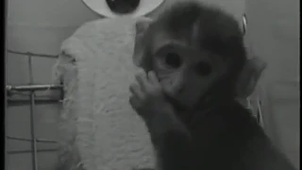
Aanraking is belangrijk
Het aapjesonderzoek

Slide 4
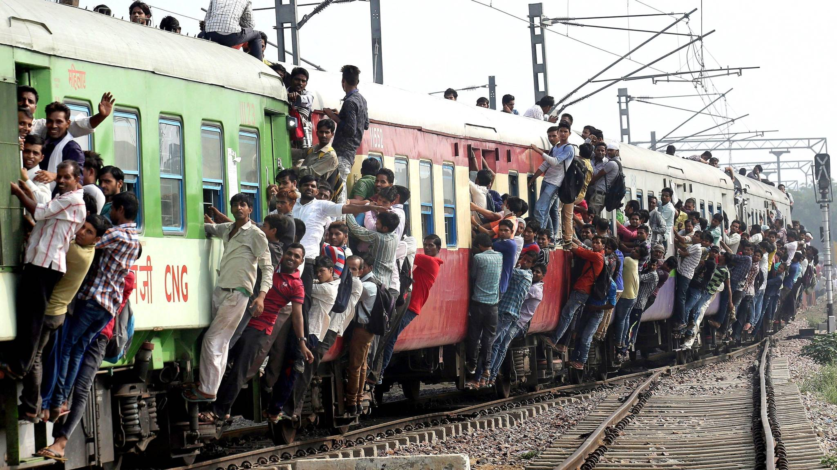
Aanraking, privacy, is cultuurgebonden
In culturen met weinig aanraking is meer agressie

Slide 5
Wat intimiteit voor iemand
betekent verschilt
van persoon tot persoon
Wat vind jij prettig en wat niet meer als het gaat om:
Fysieke afstand van een random klasgenoot
Een kusje of een knuffel aan een kind in de klas geven
Aanraking van een klasgenoot?
Aanraking van een collega op school?

Slide 6
Huidhonger
En
Huidafweer
https://schooltv.nl/video/de-kennis-van-nu-in-de-klas-aanraking-op-afstand/

Slide 7
Wat betekent dit voor de klas?
Je mag niet in de intieme zone van een kind komen
Een kind moet zich lichamelijk en emotioneel veilig voelen
Elk kind is verschillend in zijn aanraakbehoefte
Je moet dus sensitief zijn!
Leer kinderen om op een gezonde manier contact aan te gaan.
Bijvoorbeeld: rots en watertrainingen
https://cvt-co.nl/rots-water/

